Slide 1

基于多Agent的柔性生产动态调度系统研究
答辩人：梁慰乐
指导老师：张平 教授

Slide 2

目录
CONTENTS
01 研究背景
02 多Agent调度系统设计
03 Agent间的协作机制
04 柔性调度系统中的调度算法
05 柔性生产动态调度系统实现
06 总结与展望

Slide 3
01
研究背景

Slide 4
一、研究背景
研究意义、目的
制造业是我国大力发展的支柱产业。目前人类社会的工业革命已经经历了三个阶段，以德国为首的制造业发达国家提出了工业4.0。

Slide 5
一、研究背景
研究意义、目的
制造业是我国大力发展的支柱产业。目前人类社会的工业革命已经经历了三个阶段，以德国为首的制造业发达国家提出了工业4.0。

Slide 6
一、研究背景
研究意义、目的
在全球化舞台上，中国制造型企业面临着以下挑战和难题：
生产模式向面向订单的小批量多品种甚至是单件定制化生产转变，企业需要最大限度地满足客户动态多变的需求。随着产品功能和结构的升级，因此产品在工艺规划上具备更多的柔性，单一的资源配置和生产方式无法满足柔性生产的需求，这对企业在生产调度的效率和质量上有了更高的要求。
在制造全球化的影响下，制造业的生产服务对象的范围扩大到世界各地，企业在生产上的控制方式从集中控制式向分布式转变，企业需要综合利用异地性的人才、设备和技术，提高资源利用率。
企业所处的生产环境充满动态不确定性，如紧急订单、订单撤销、原料紧缺、设备故障等多种异常因素，严重干扰企业正常的生产调度。
传统制造型企业在调度计划上依然高度依赖调度员的先验知识进行手动安排，消息传递通过人为传递，效率低下。
本研究应用多Agent理论，集成改进的蚁群算法作为系统的柔性作业车间调度算法，构建动态调度系统，实现企业生产管理的信息化和自动化，提高企业的生产效率和资源利用率。

Slide 7
02
多Agent调度系统设计

Slide 8
二、多Agent调度系统设计
调度系统功能分析
接收、处理并审核生产订单。
在订单任务跨区域分解与资源分配。
异常调度，异常因素包括订单撤销、紧急订单、设备故障等。
自动化和信息化管理。
本研究的调度系统分别设计了五类Agent，包括管理Agent、资源Agent、工艺Agent、算法Agent、和监控Agent。

Slide 9
二、多Agent调度系统设计
调度系统Agent设计
资源Agent：代表制造企业内的制造资源，分为车间Agent和设备Agent。设备Agent对应一个加工设备，记录设备的各项信息；车间Agent对应系统内的一个车间，负责对该车间中的设备Agent进行管理。根据企业制造资源的分布式特点，同属一座工厂内的车间Agent和设备Agent构成一个资源Agent组。

Slide 10
二、多Agent调度系统设计
调度系统Agent设计
管理Agent：分为全局管理Agent和子管理Agent。全局管理Agent为系统对外的通信接口，负责接收并审核来自客户的生产订单，同时相当于系统内部的管理员，协调各Agent间的交互合作；子管理Agent是系统分配给一个资源Agent组的管理员，作为Agent组与全局管理Agent通信的主要接口，协调其下的车间Agent和设备Agent进行生产任务的分配工作，同时负责所属资源Agent组内的异常调度。

Slide 11
二、多Agent调度系统设计
调度系统Agent设计
工艺Agent：负责对系统的产品工艺信息进行管理，为其他Agent提供数据查询服务。
工艺管理员
监控Agent：代表系统内的检测设备，负责读取设备工作状态信息，传递故障信息。
生产线

Slide 12
二、多Agent调度系统设计
调度系统Agent设计
算法Agent：封装了调度系统内的算法逻辑，基于特定的设备集合和生产任务为资源Agent组提供调度方案的计算服务。本文的算法Agent选择了基于改进蚁群算法的柔性作业车间调度算法。
生产任务
调度方案
计算请求
调度方案

Slide 13
二、多Agent调度系统设计
多Agent调度系统结构
混合式结构：总体呈分布式，全局管理Agent与各资源Agent间呈集中控制式。

Slide 14
03
Agent间的协作机制

Slide 15
三、Agent间的协作机制
生产任务跨区域分解策略
该策略根据生产任务的工艺要求以及企业各地区工厂的生产能力，把生产任务进行分解，分配到对应工厂的资源Agent组，在满足任务交货期的基本前提下从中筛选最终的调度方案，提高企业对异地性资源的利用率。
本研究把生产任务MT分为三种粒度：产品级任务PRT、工件级任务PT和工序级任务WPT。MT表示如下：
MT=<MTInfo, Constraint, Construction, Resource>
基本信息MTInfo、生产约束Constraint，子任务构成Construction，资源需求Resource

Slide 16
三、Agent间的协作机制
生产任务跨区域分解流程
生产任务跨区域分解策略中各Agent的协作流程：
封装生产任务MT.
任务发布。上层Agent把MT广播至其下的子Agent。
粒度判定以及任务分解。资源资源Agent接收到MT后，若MT粒度与Agent级别相同，进行能力判定。若MT粒度小于等于Agent的级别，直接把TM广播至其下各个子Agent，由子Agent进行能力判定；若MT粒度大于资源Agent的级别，需对MT的子任务集合进一步分解，得到粒度更低的若干子任务，并逐一把子任务广播至其下的子Agent。
能力判定。即根据自身设备配置与MT对资源的需求进行对比。
算法Agent计算调度方案。
结果筛选

Slide 17
三、Agent间的协作机制
异常调度策略
设备故障条件下的异常调度策略
当设备由于零部件磨损、断裂等导致设备故障无法运行时，将导致原本安排给该设备的生产任务无法进行加工，同时由于工件中工序存在顺序约束，同属一工件的安排在正常设备上的工序任务也无法按照原生产计划进行，因此必须调整原有的调度方案。
异常调度策略执行过程
监控Agent 读取并通知故信障息
工序回收与工件任务封装
对新任务进行转移

Slide 18
三、Agent间的协作机制
异常调度策略
工序回收（假设设备m2在t₁时刻发生故障）
图一
图二
生产任务转移，若无可替换设备，由全局管理Agent执行跨区域分解流程，重新分配：
图三

Slide 19
04
柔性调度系统中的调度算法

Slide 20
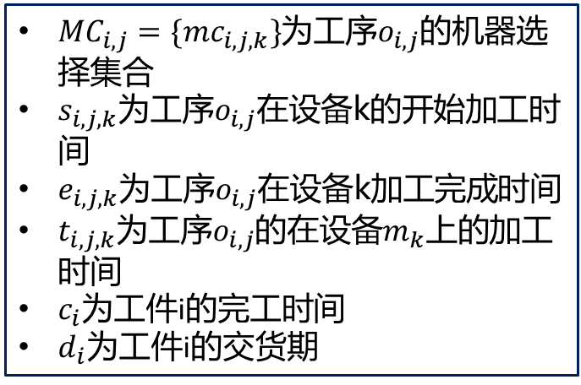
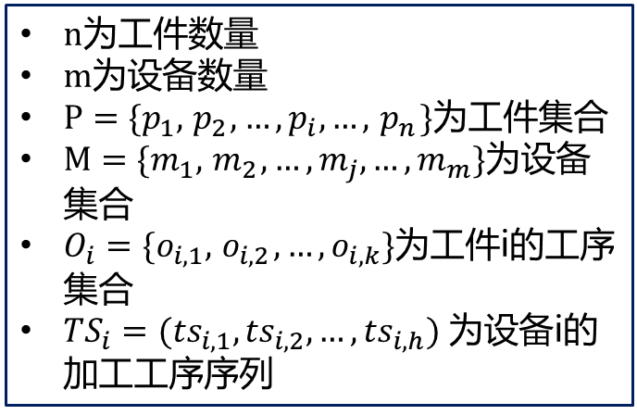

四、柔性调度系统中的调度算法
柔性作业车间调度问题FJSP
FJSP可总结为把n个工件分配到m台机器上进行加工，每个工件从加工到完成需要经历若干道工序，工序之间有顺序约束，并且每道工序存在一种或多种机器选择，分别对应不同的完成时间，通过定义各工序的机器选择、工序在机器上的加工顺序以及开始加工时间，来达到一个或多个的性能优化目的。
$n$为工件数量
$m$为设备数量
$P=\{p_{1},{ p}_{2}, …,p_{i},…,{ p}_{n}\}$为工件集合
$M=\{m_{1},{ m}_{2}, …,m_{j},…,m_{m}\}$为设备集合
$O_{i}=\{o_{i,1},{ o}_{i,2}, …,o_{i,k}\}$为工件i的工序集合
${TS}_{i}=({ts}_{i,1},{ts}_{i,2}, …,{ts}_{i,h})$ 为设备i的加工工序序列
${MC}_{i,j}=\{{mc}_{i,j,k}\}$为工序$o_{i,j}$的机器选择集合
$s_{i,j,k}$为工序$o_{i,j}$在设备k的开始加工时间
$e_{i,j,k}$为工序$o_{i,j}$在设备k加工完成时间
$t_{i,j,k}$为工序$o_{i,j}$的在设备$m_{k}$上的加工时间
$c_{i}$为工件i的完工时间
$d_{i}$为工件i的交货期
优化目标：最小化最大完工时间
$$f=min⁡(\max_{1≤i≤n}{(c_{i}}))$$

Slide 21
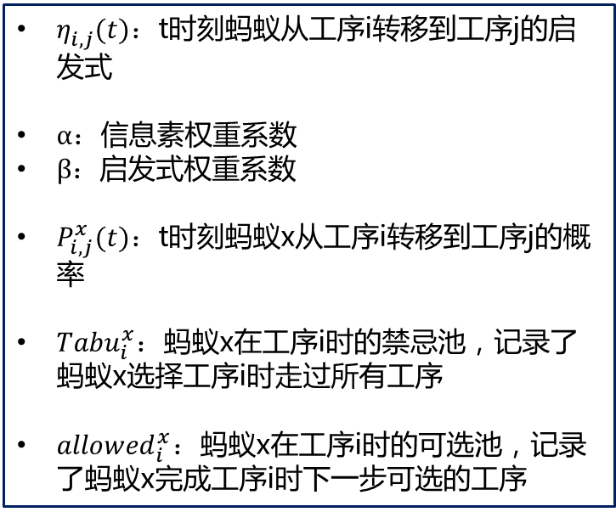
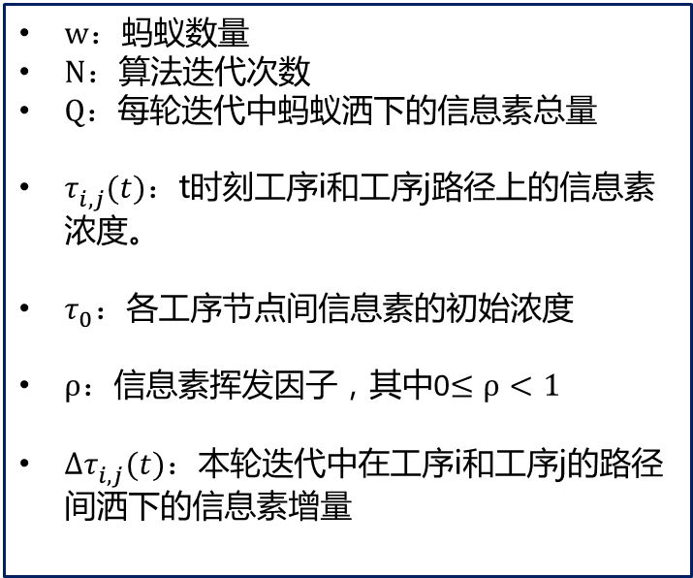
四、柔性调度系统中的调度算法
FJSP中的基本蚁群算法ACO
基本蚁群算法是一种仿生学算法，广泛用于TSP等问题的求解，执行流程：
初始化——迭代——概率性选择移动位置——信息素更新——判断终止条件——输出最优解并结束。
FJSP要求在若干工件的工艺规划图中寻找一条用时最少的的加工路径，与TSP问题性质非常相似，两者在数学表达上基本一致：
$w$：蚂蚁数量
$N$：算法迭代次数
$Q$：每轮迭代中蚂蚁洒下的信息素总量
$τ_{i,j}^{ }(t)$：t时刻工序i和工序j路径上的信息素浓度。
$τ_{0}^{ }$：各工序节点间信息素的初始浓度
$ρ$：信息素挥发因子，其中0$≤ρ<1$
${Δτ}_{i,j}^{ }(t)$：本轮迭代中在工序i和工序j的路径间洒下的信息素增量
$η_{i,j}^{ }(t)$：t时刻蚂蚁从工序i转移到工序j的启发式
$α$：信息素权重系数
$β$：启发式权重系数
$P_{i,j}^{x}(t)$：t时刻蚂蚁x从工序i转移到工序j的概率
${Tabu}_{i}^{x}$：蚂蚁x在工序i时的禁忌池，记录了蚂蚁x选择工序i时走过所有工序
${allowed}_{i}^{x}$：蚂蚁x在工序i时的可选池，记录了蚂蚁x完成工序i时下一步可选的工序

Slide 22
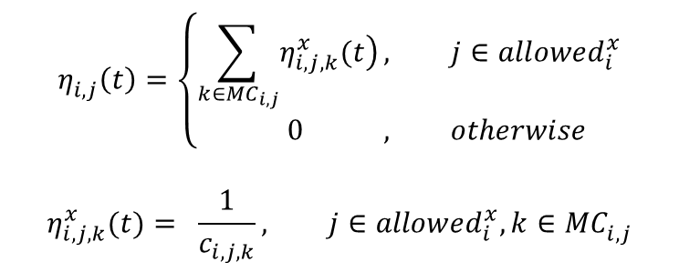


四、柔性调度系统中的调度算法
FJSP中的基本蚁群算法ACO
FJSP和TSP之间最大的区别在于FJSP中同属一工件的工序存在顺序约束以及机器选择，因此在概率启发式中存在差异
$$P_{i,j}^{x}(t)=\left\{\begin{aligned}\frac{τ_{i,j}^{α}(t)η_{i,j}^{β}(t)}{\sum_{s∈{allowed}_{i}^{x}}{τ_{i,s}^{α}(t)η_{i,s}^{β}(t)}}, &j∈{allowed}_{i}^{x} \\ 0 , &otherwise\end{aligned}\right.$$
$$η_{i,j}^{ }(t)= \frac{1}{d_{i,j}}$$
$$η_{i,j}^{ }\left(t\right)=\left\{\begin{aligned}\sum_{k∈{MC}_{i,j}}{\left.η_{i,j,k}^{x }(t\right)}, &j∈{allowed}_{i}^{x} \\ 0 , &otherwise\end{aligned}\right.$$
$$η_{i,j,k}^{x}(t)= \frac{1}{c_{i,j,k}}, j∈{allowed}_{i}^{x}, k∈{MC}_{i,j}^{ }$$
TSP：
FJSP：

Slide 23
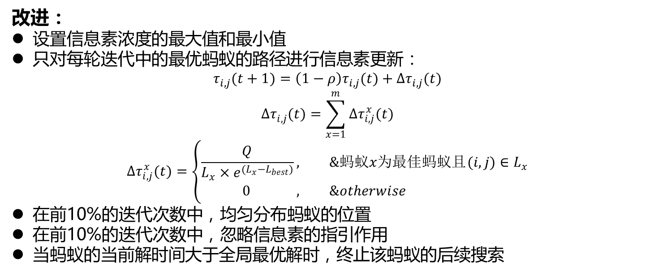
四、柔性调度系统中的调度算法
对基本蚁群算法的改进
ACO的缺点：收敛慢、易早熟
改进：
设置信息素浓度的最大值和最小值
只对每轮迭代中的最优蚂蚁的路径进行信息素更新：
$$τ_{i,j}^{ }(t+1)=\left(1−ρ\right)τ_{i,j}^{ }(t)+{Δτ}_{i,j}^{ }(t)$$
$$Δτ_{i,j}^{ }(t)=\sum_{x=1}^{m}{{Δτ}_{i,j}^{x}(t)}$$
$${Δτ}_{i,j}^{x}(t)=\left\{\begin{aligned}\frac{Q}{L_{x}×e^{(L_{x}−L_{best})}}, &蚂蚁x为最佳蚂蚁且(i,j)∈L_{x} \\ 0 , &otherwise\end{aligned}\right.$$
在前10%的迭代次数中，均匀分布蚂蚁的位置
在前10%的迭代次数中，忽略信息素的指引作用
当蚂蚁的当前解时间大于全局最优解时，终止该蚂蚁的后续搜索

Slide 24
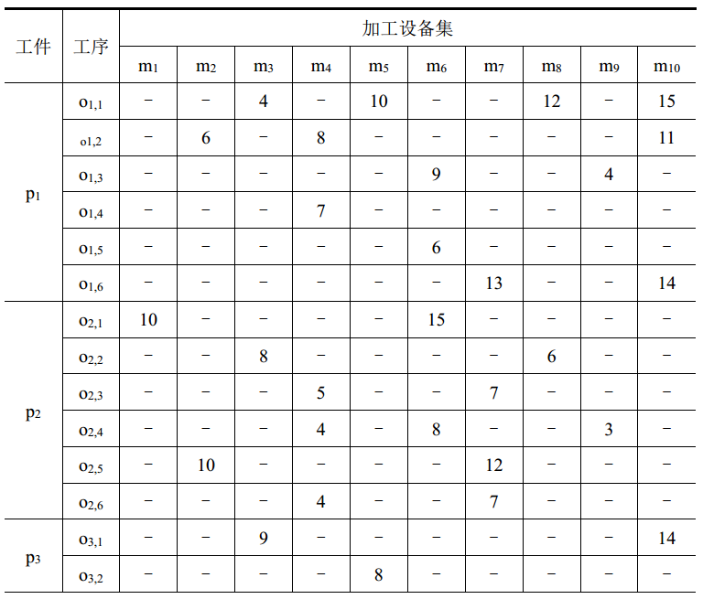
四、柔性生产调度系统中的调度算法
实验验证
从某航空发动机公司提取的6×10柔性生产调度实例

Slide 25
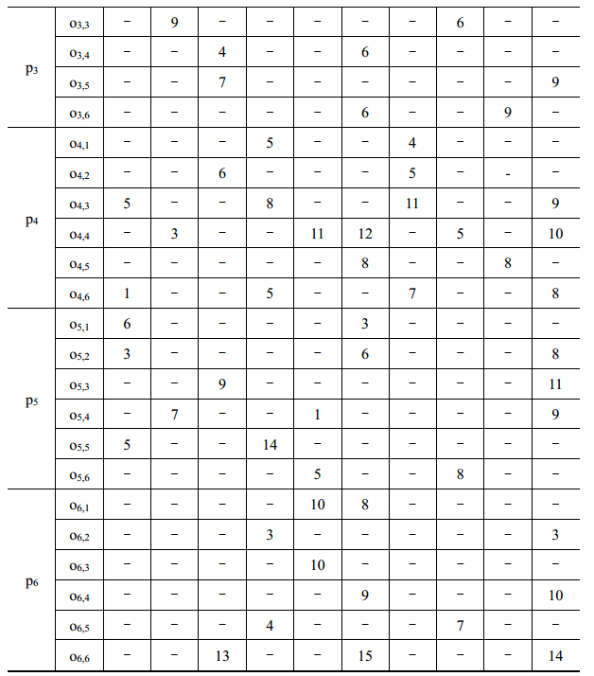
四、柔性生产调度系统中的调度算法
实验验证

Slide 26
四、柔性调度系统中的调度算法
实验验证

Slide 27
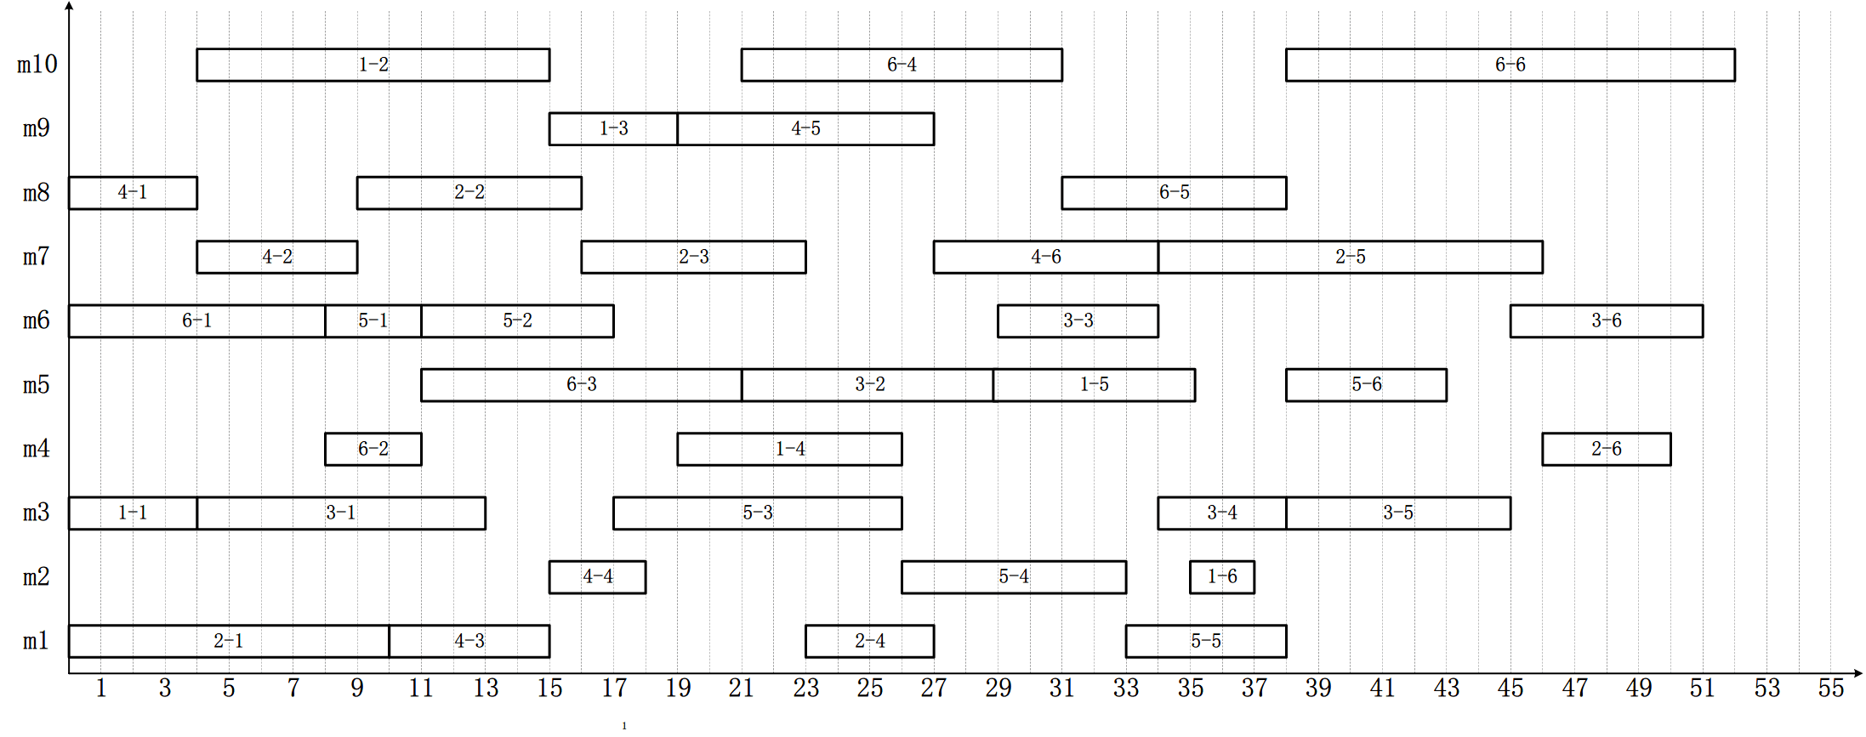
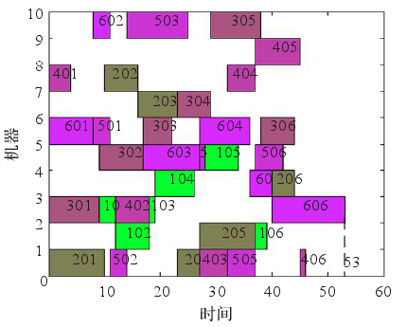
四、柔性调度系统中的调度算法
实验验证
结果对比：本研究的调度算法最优解为52，文献[48]的最优解为53

Slide 28
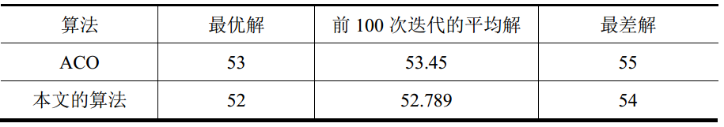
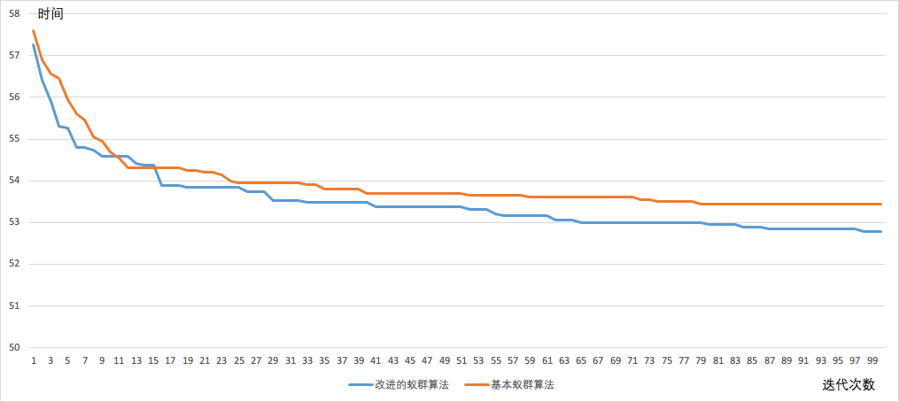
四、柔性调度系统中的调度算法
实验验证
改进的蚁群算法与ACO的对比结果：

Slide 29
05
柔性生产动态调度系统实现

Slide 30
五、柔性生产动态调度系统的实现
多Agent调度系统的模块设计
本研究的调度系统分为六个模块

Slide 31
五、柔性生产动态调度系统的实现
多Agent调度系统的模块设计
资源管理模块：可用于对各个地区的工厂中车间结构以及设备配置进行查看和修改，同时可查看设备的工作状态。

Slide 32
五、柔性生产动态调度系统的实现
多Agent调度系统的模块设计
资源管理模块：可用于对各个地区的工厂中车间结构以及设备配置进行查看和修改，同时可查看设备的工作状态。

Slide 33
五、柔性生产动态调度系统的实现
多Agent调度系统的模块设计
工艺管理模块：对系统内产品的工艺信息进行管理，可查看产品的组成，工件的加工工艺等。当用户是工艺管理员时，可对工艺信息进行增删查改。

Slide 34
五、柔性生产动态调度系统的实现
多Agent调度系统的模块设计
工艺管理模块：对系统内产品的工艺信息进行管理，可查看产品的组成，工件的加工工艺等。当用户是工艺管理员时，可对工艺信息进行增删查改。

Slide 35
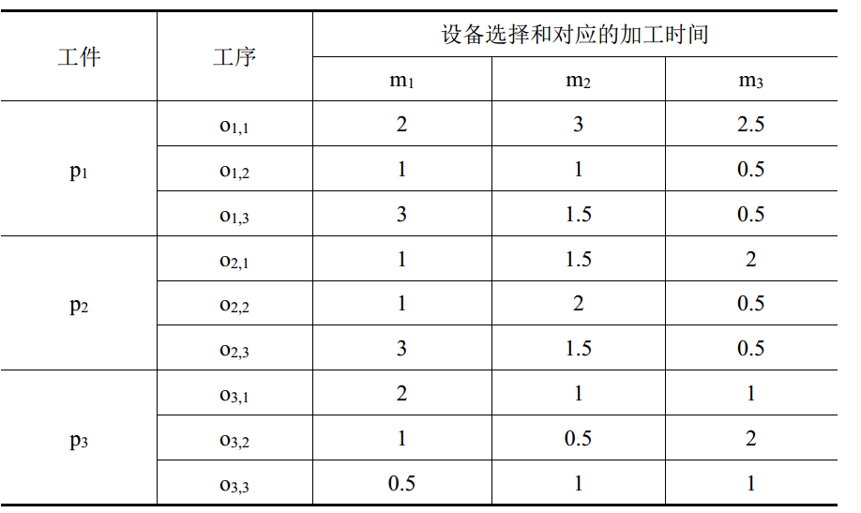
五、柔性生产动态调度系统的实现
生产调度模块的实验验证
生产调度模块：用于接收客户的生产订单并制定对应的调度方案，提供对改进蚁群算法的参数设置以优化调度结果。也可由系统管理员直接设置参与调度的生产任务并制定生产计划。
实验一：验证生产任务跨区域分解策略

Slide 36
五、柔性生产动态调度系统的实现
生产调度模块的实验验证
生产调度模块：用于接收客户的生产订单并制定对应的调度方案，提供对改进蚁群算法的参数设置以优化调度结果。也可由系统管理员直接设置参与调度的生产任务并制定生产计划。
实验一：验证生产任务跨区域分解策略
把该实例分配到两间工厂，工厂四和工厂五中进行调度，其中工厂四的设备存在工序占用，工厂五的设备均是空闲的
工厂四
工厂五

Slide 37
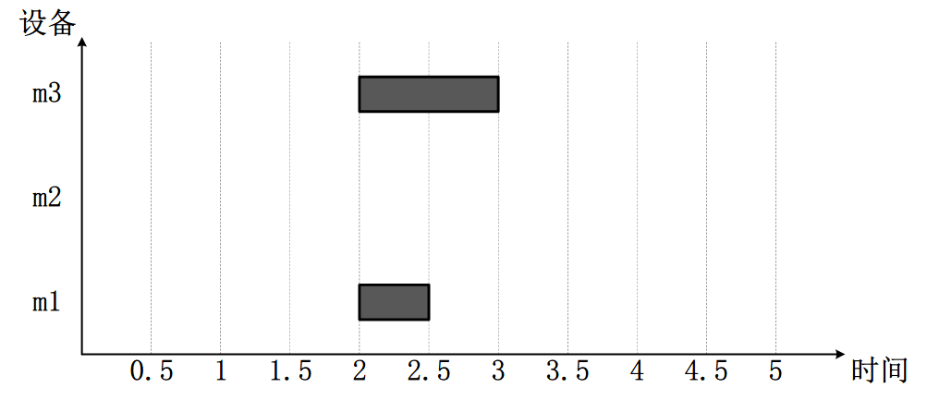
五、柔性生产动态调度系统的实现
生产调度模块的实验验证
生产调度模块：用于接收客户的生产订单并制定对应的调度方案，提供对改进蚁群算法的参数设置以优化调度结果。也可由系统管理员直接设置参与调度的生产任务并制定生产计划。
实验一：验证生产任务跨区域分解策略
把该实例分配到两间工厂，工厂四和工厂五中进行调度，其中工厂四的设备存在工序占用，工厂五的设备均是空闲的

Slide 38
五、柔性生产动态调度系统的实现
生产调度模块的实验验证
实验二：验证设备故障条件下的异常调度策略
本研究把故障发生到新的工件任务封装完成定义为系统的反应时间，反应时间的大小体现了系统对设备故障的反应是否灵敏；工件任务封装完成到异常调度方案生成定义为异常调度时间，体现系统调度算法的效率；异常调度方案与正常调度方案的完工时间差值用于衡量系统异常调度策略的有效性。

Slide 39
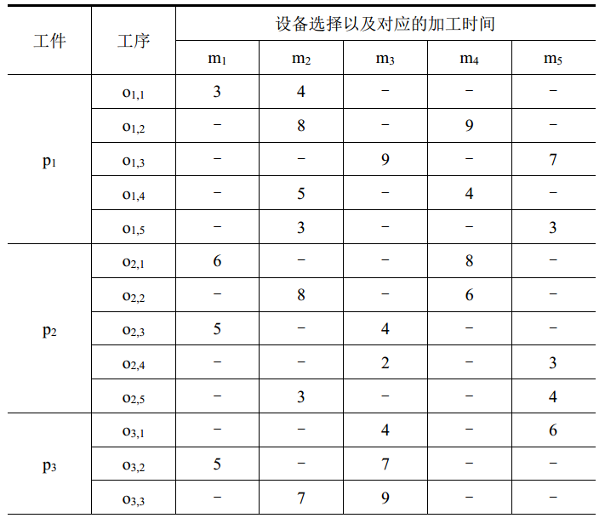
五、柔性生产动态调度系统的实现
生产调度模块的实验验证
实验二：验证设备故障条件下的异常调度策略
本研究把故障发生到新的工件任务封装完成定义为系统的反应时间，反应时间的大小体现了系统对设备故障是否灵敏；工件任务封装完成到异常调度方案生成定义为异常调度时间，体现系统调度算法的效率；异常调度方案与正常调度方案的完工时间差值用于衡量系统异常调度方案的有效性。

Slide 40
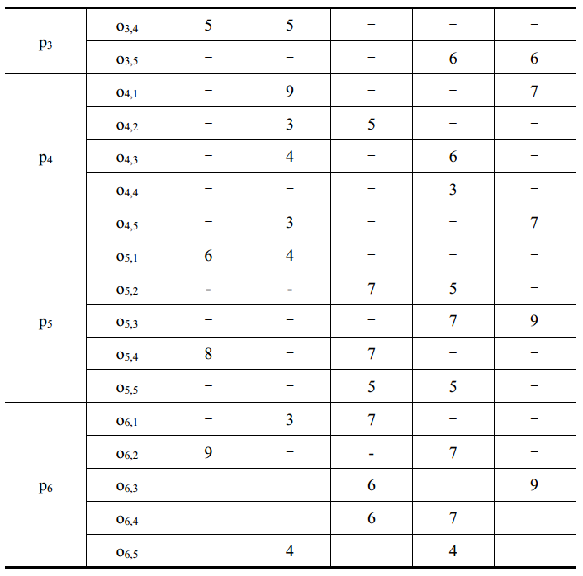
五、柔性生产动态调度系统的实现
生产调度模块的实验验证
实验二：验证设备故障条件下的异常调度策略
本研究把故障发生到新的工件任务封装完成定义为系统的反应时间，反应时间的大小体现了系统对设备故障是否灵敏；工件任务封装完成到异常调度方案生成定义为异常调度时间，体现系统调度算法的效率；异常调度方案与正常调度方案的完工时间差值用于衡量系统异常调度方案的有效性。

Slide 41
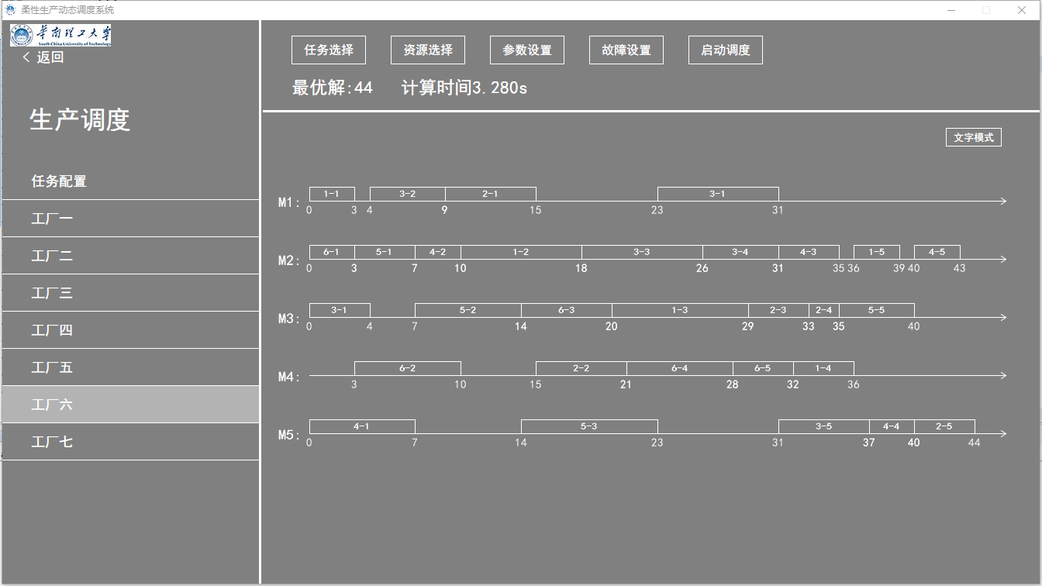
五、柔性生产动态调度系统的实现
生产调度模块的实验验证
实验二：验证设备故障条件下的异常调度策略
原始方案最优解：44， 方案计算时间：3.280

Slide 42
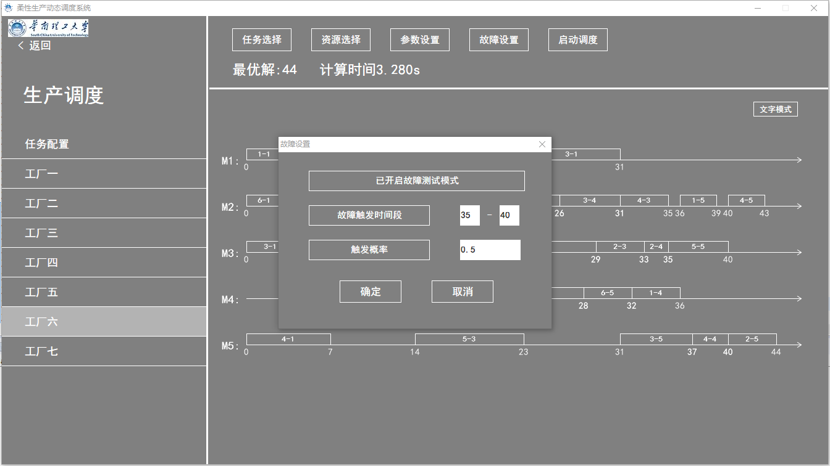
五、柔性生产动态调度系统的实现
生产调度模块的实验验证
实验二：验证设备故障条件下的异常调度策略
开启故障测试模式

Slide 43
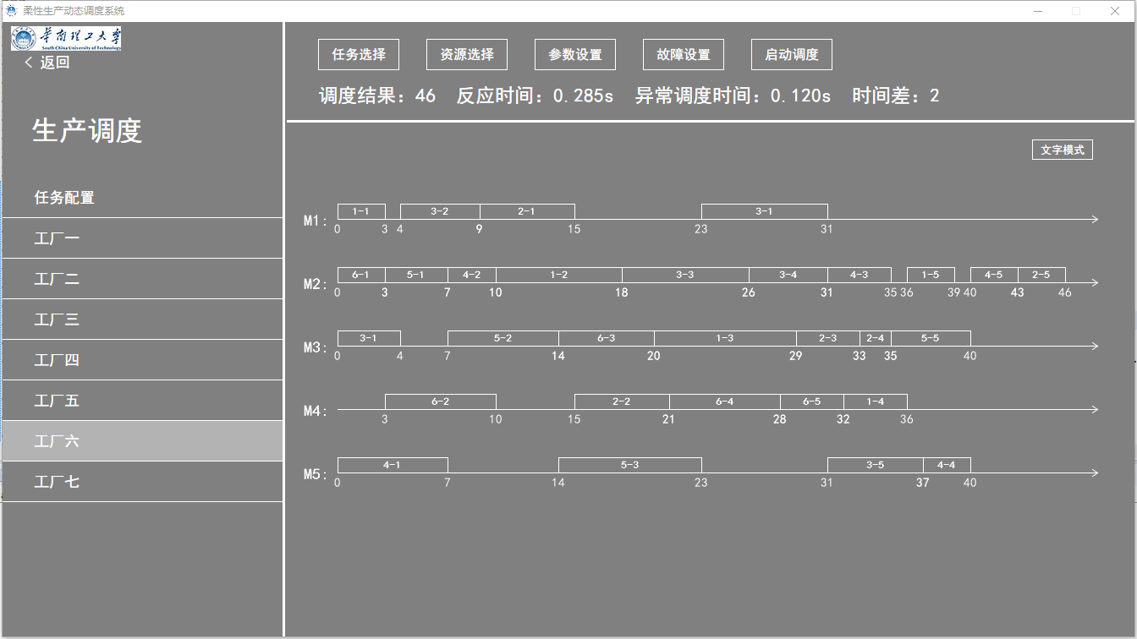
五、柔性生产动态调度系统的实现
生产调度模块的实验验证
实验二：验证设备故障条件下的异常调度策略
测试结果：

Slide 44
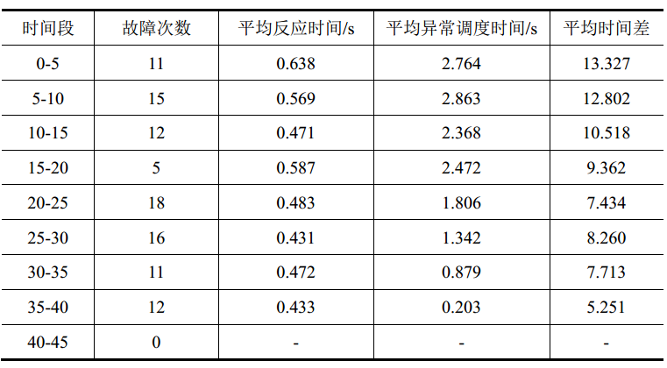
五、柔性生产动态调度系统的实现
生产调度模块的实验验证
实验二：验证设备故障条件下的异常调度策略
100次故障触发的调度结果：
平均反应时间：0.511s 平均异常调度时间：1.837s 平均时间差：9.252

Slide 45
五、柔性生产动态调度系统的实现
生产调度模块的实验验证
实验二：验证设备故障条件下的异常调度策略
结论：
故障发生时间越早，所需的异常调度时间越长
反应时间与故障发生时间相关性小，这是由于反应时间依赖Agent之间的通信质量和效率。
异常调度策略执行时间短，对故障反映灵敏度高（平均反应时间0.511s），新调度方案与原生产计划的差异也较低（平均时间差：9.252），表明策略是有效可行的。

Slide 46
06
总结与展望

Slide 47
六、总结与展望
总结与展望
主要工作和创新点包括：
设计了生产任务跨区域分解策略，提高资源利用率
利用多Agent系统中Agent的灵活交互实现企业对异常因素的快速响应
开发了多Agent柔性生产调度系统，集成了改进的蚁群算法，实现企业生产管理的自动化和信息化，保证生产效率。
不足之处和后续的工作开展：
调度算法是基于最小化最大完成时间的单目标优化算法，今后可考虑包括生产成本、机器负载等因素，并结合多种调度算法来提高系统生产调度的实用性。
在生产跨区域分解过程以及算法Agent调度算法过程中，可进一步考虑工件在设备、车间以及各地区工厂之间的转移时间对最终调度方案的影响
由于条件所限，本文的调度系统是在单机环境下运行的，并且是通过仿真的方式对系统的可行性进行验证，后续可以互联网为媒介，实现真正的分布式多Agent系统的同时，在企业实际的生产环境中进行系统的可行性验证。

Slide 48
感谢各位评委老师的聆听与指导
END
答辩人：梁慰乐
指导老师：张平 教授

